Slide 1
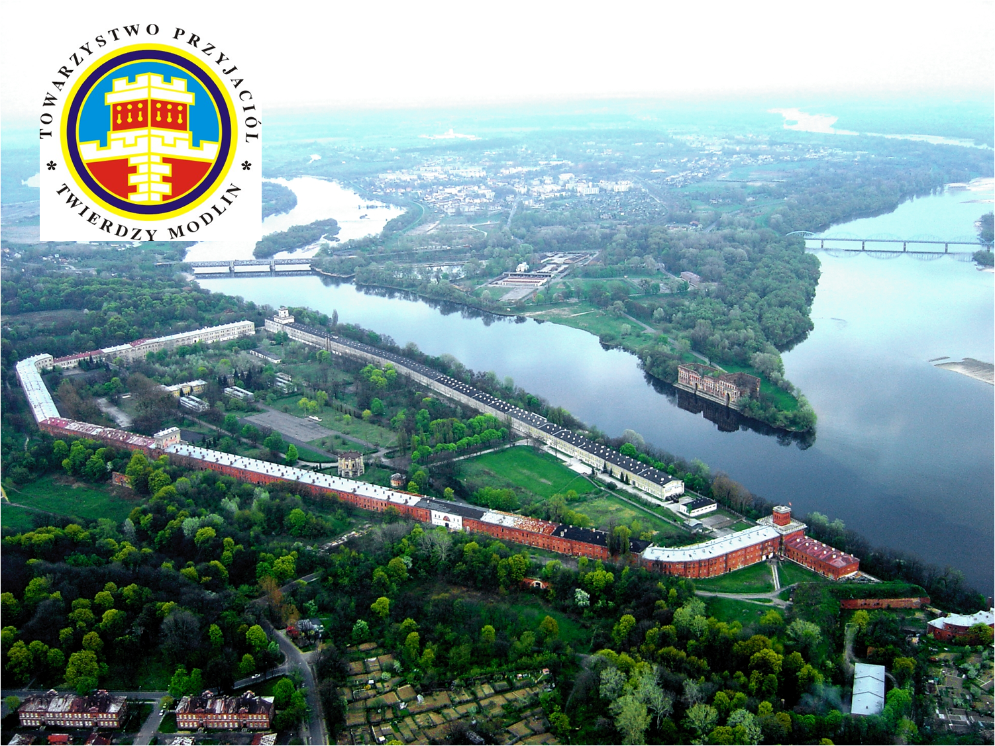

Slide 2
Działalność w roku 2012

Slide 3
XII EDYCJA AKCJI ‘TWIERDZA BLISKA SERCU”
Działalność w roku 2012

Slide 4
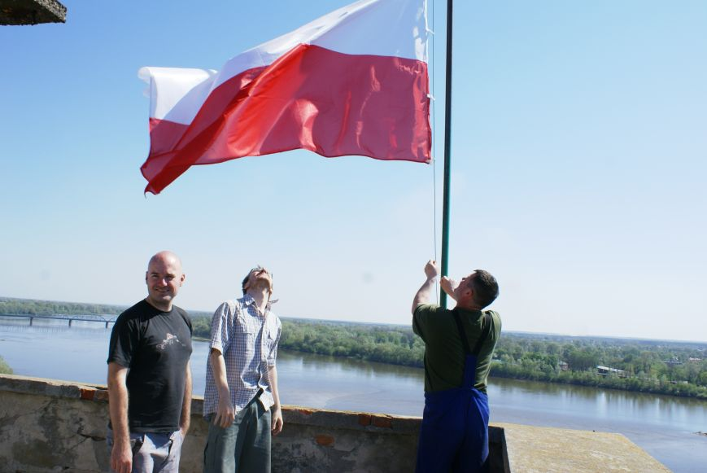
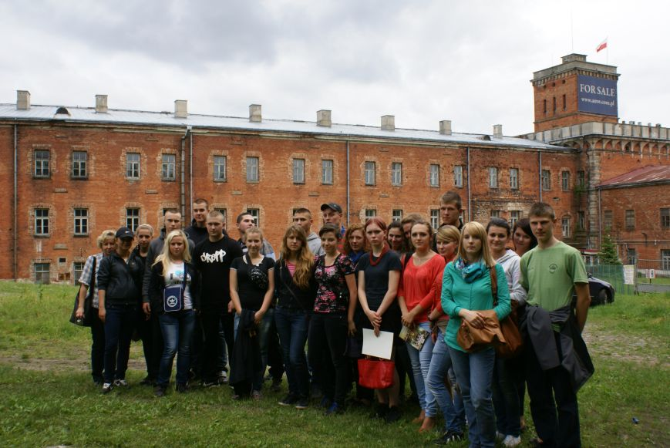
AKCJA TRWAŁA OD 28.04.2012 DO 30.09.2012 W DNI WOLNE OD PRACY

Slide 5
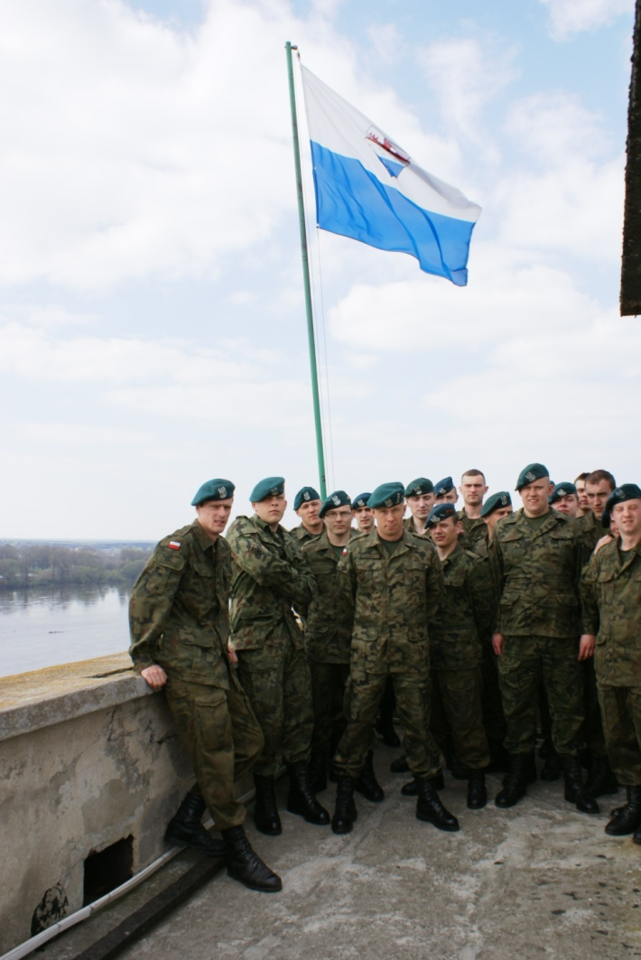
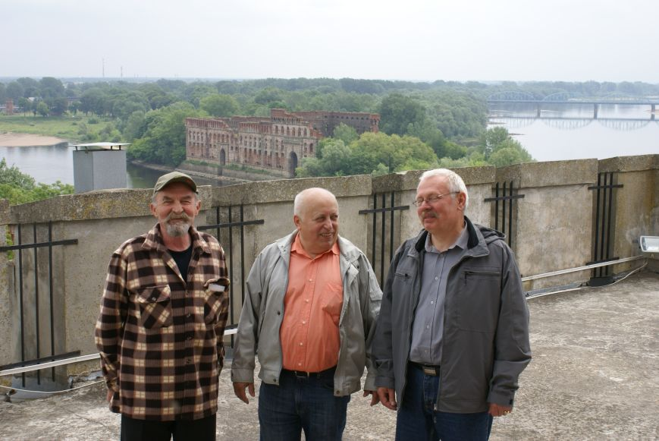
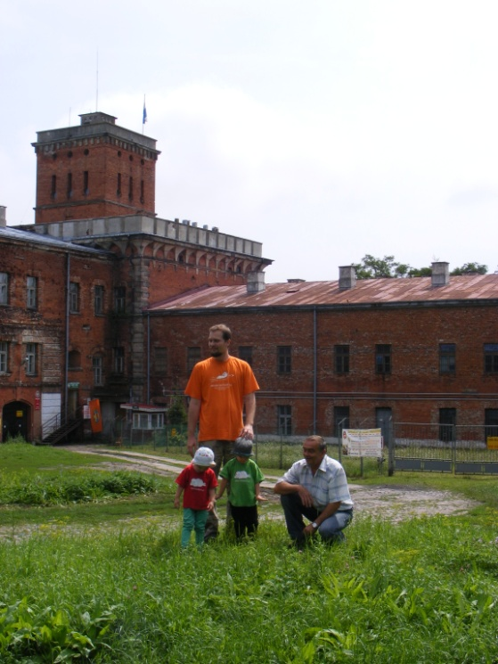
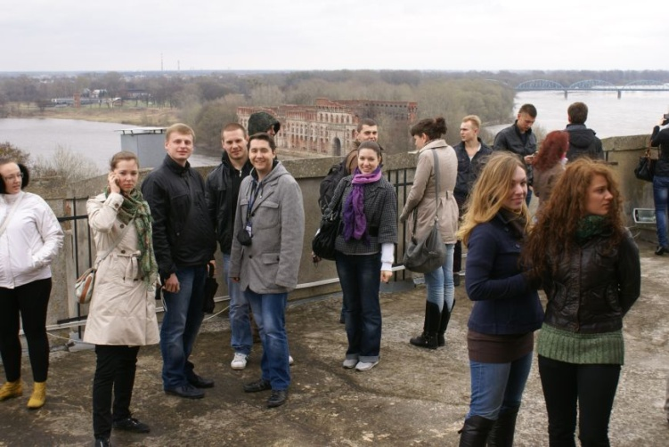
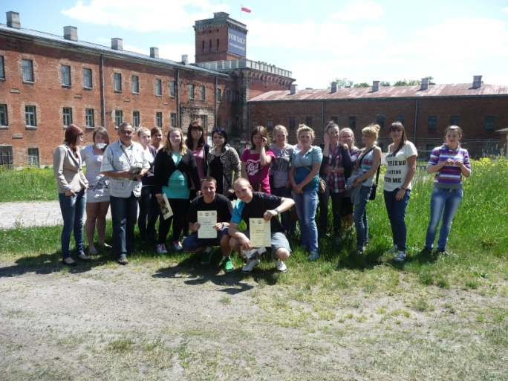
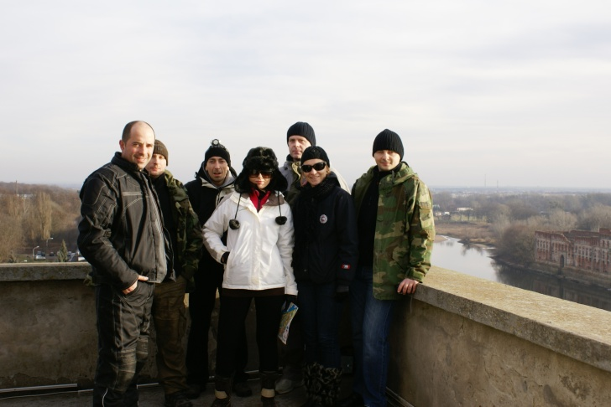
W TYM OKRESIE PANORAMĘ TWIERDZY PODZIWIAŁO 7 TYSIĘCY TURYSTÓW Z KRAJU I ZAGRANICY

Slide 6
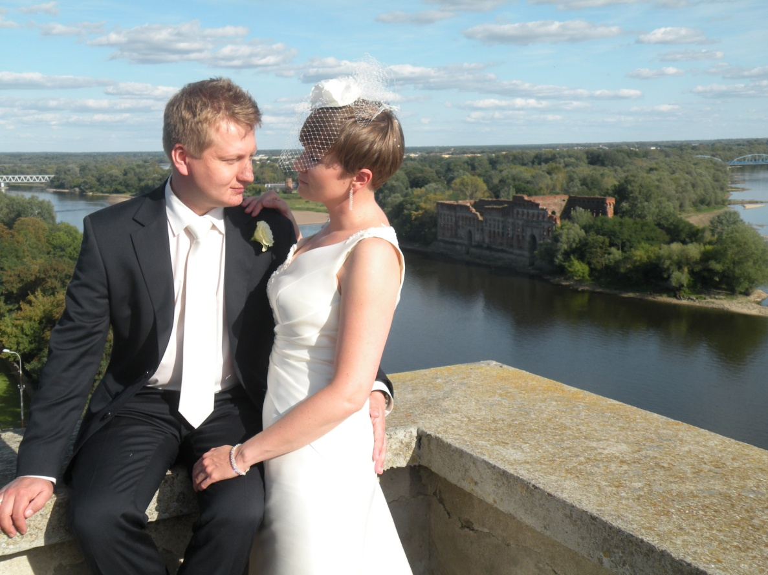
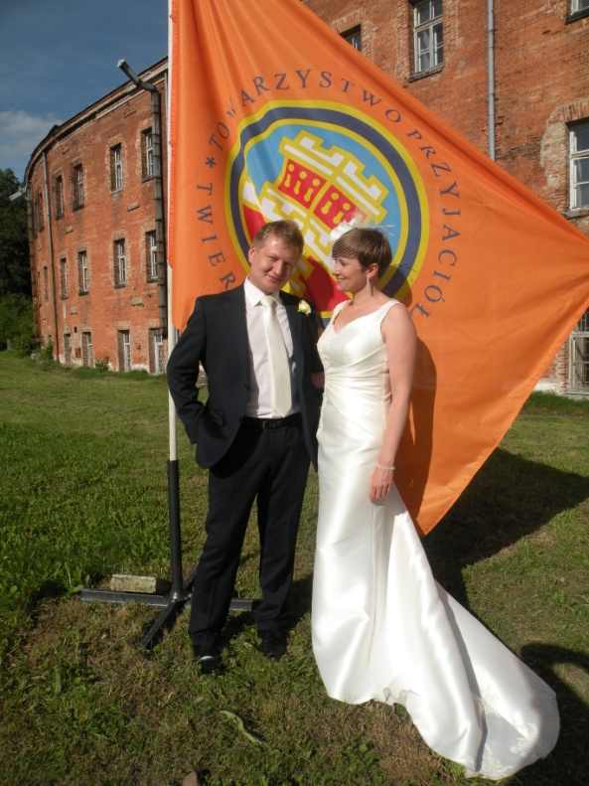
W AKCJĘ ZAANGAŻOWANYCH BYŁO 21 CZŁONKÓW TPTM
DAŁO TO W SUMIE 100 4-GODZINNYCH DYŻURÓW

Slide 7
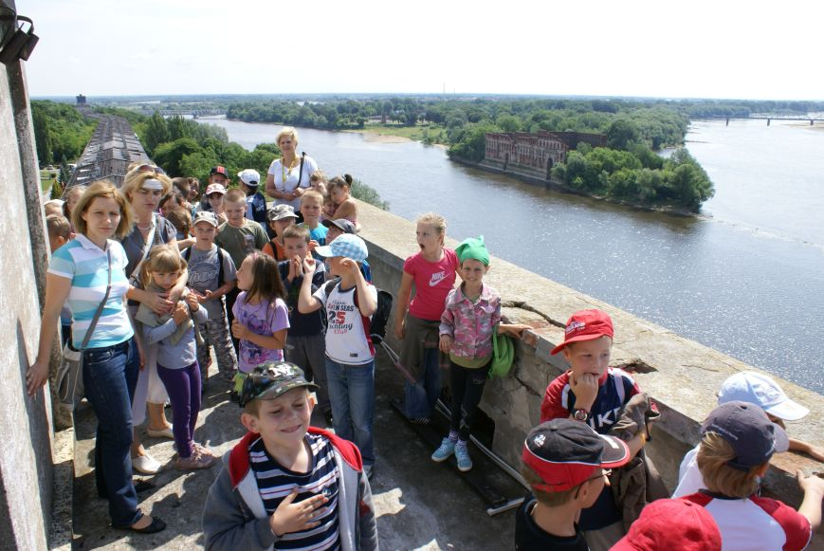
W ROKU 2012 REKORDOWYM DNIEM BYŁ 3 MAJA, KIEDY TO PANORAMĘ OBEJRZAŁO 421 TURYSTÓW

Slide 8
WSPÓŁPRACA Z DEPARTAMENTEM WYCHOWANIA I PROMOCJI OBRONNOŚCI MON I 2 MAZOWIECKIM PUŁKIEM SAPERÓW
Działalność w roku 2012

Slide 9
WSPÓŁPRACA Z DEPARTAMENTEM WYCHOWANIA I PROMOCJI OBRONNOŚCI MON I 2 MAZOWIECKIM PUŁKIEM SAPERÓW
PIKNIKI
Działalność w roku 2012

Slide 10
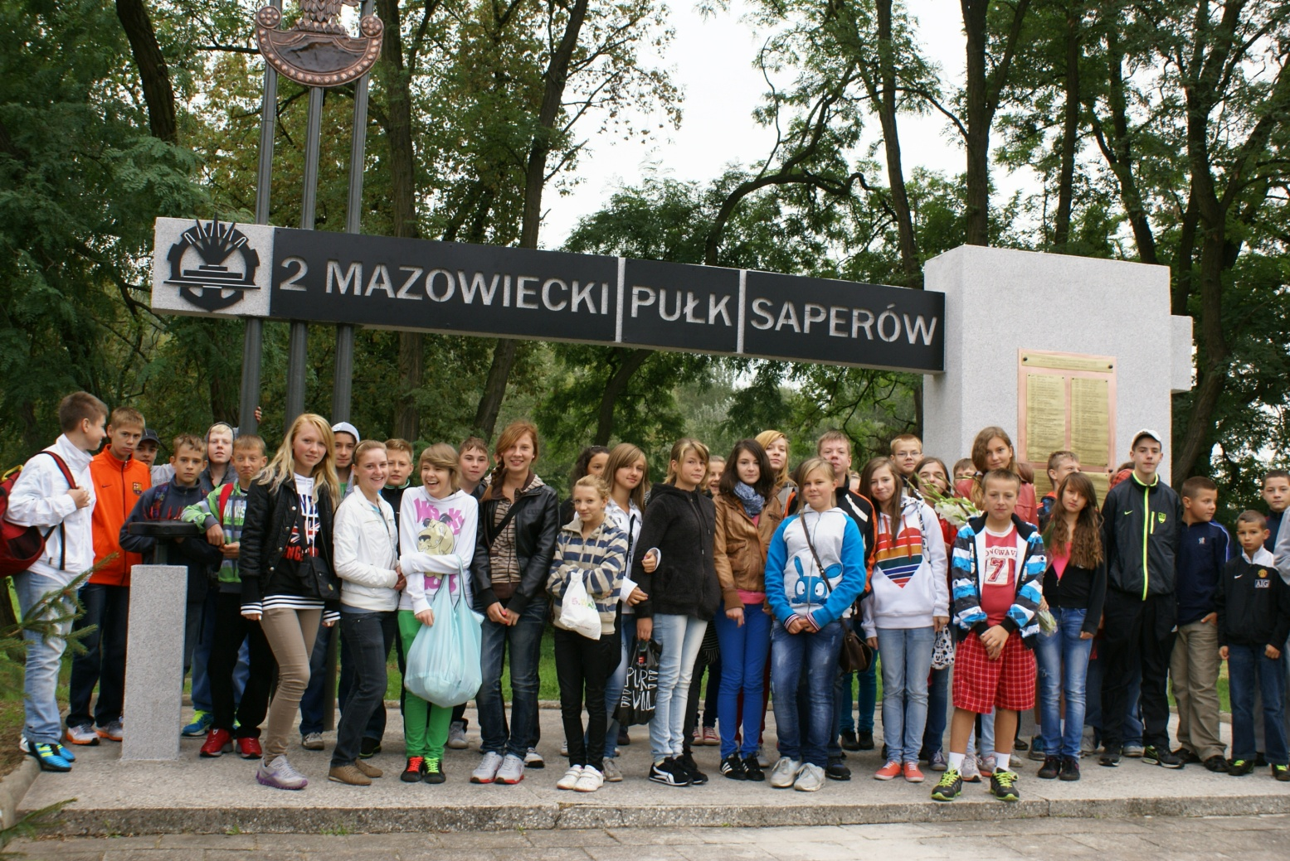
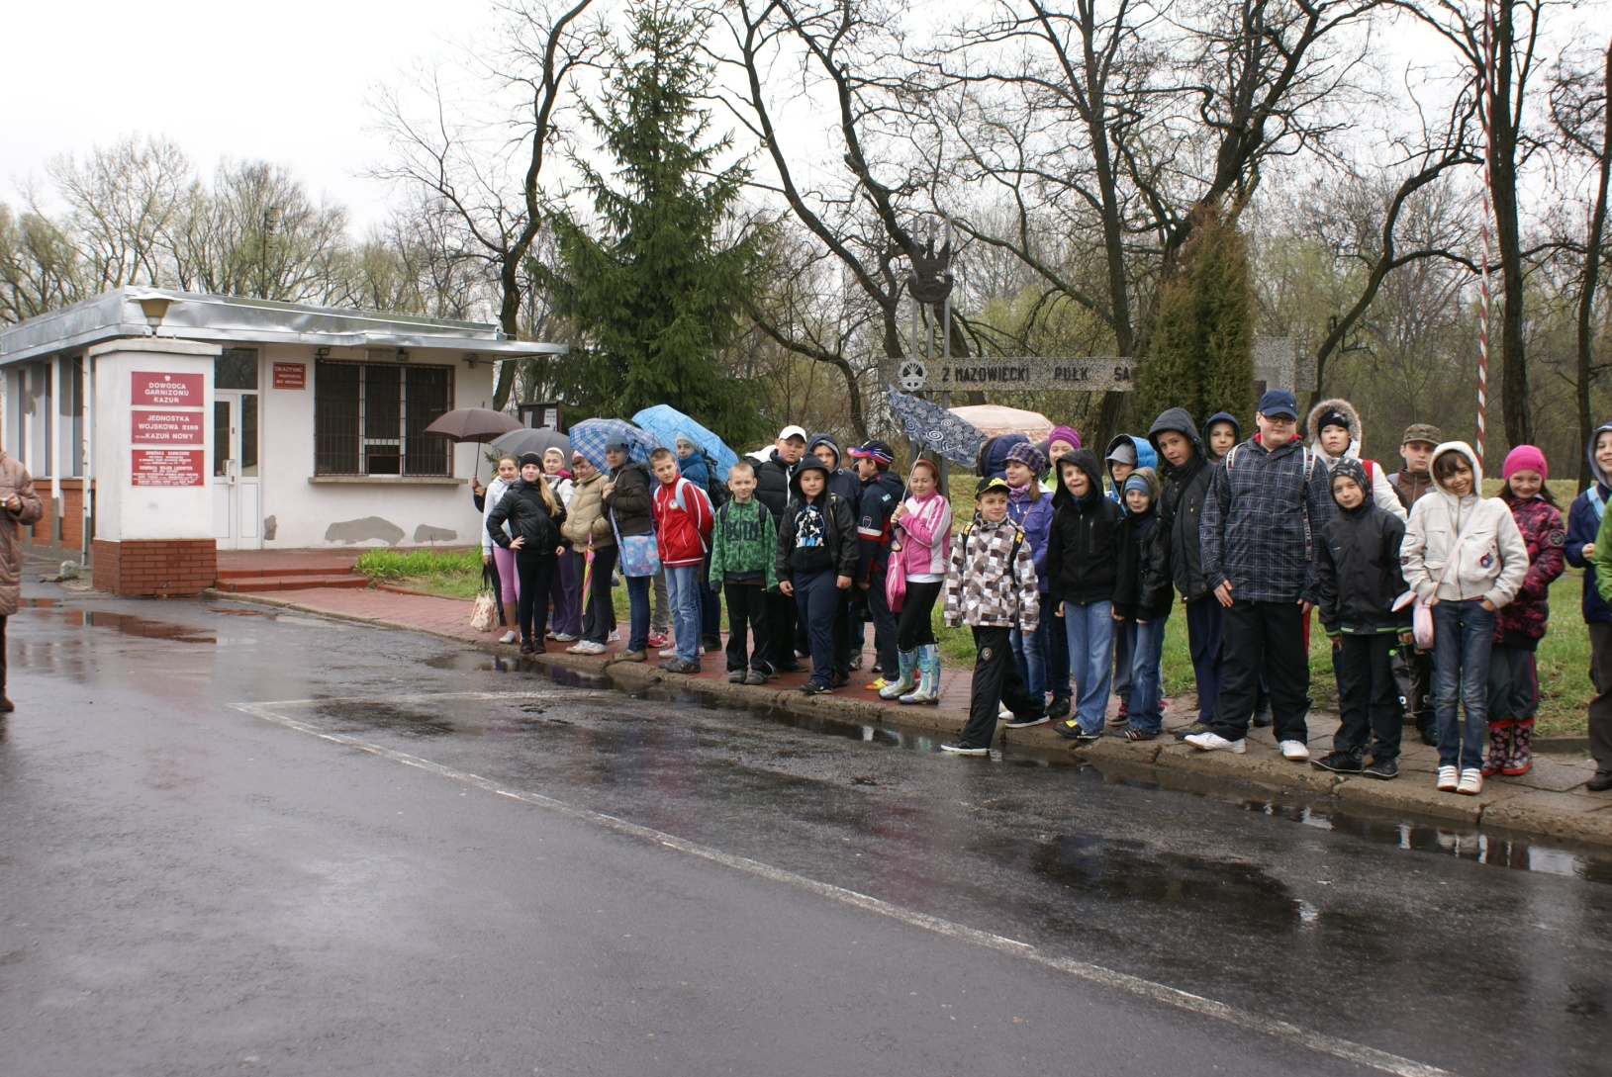
W RAMACH ZADAŃ ZLECONYCH W 2012 ROKU PRZEPROWADZONO 2 PIKNIKI ŻOŁNIERSKIE. W OBCHODACH ŚWIĘTA WOJSK INŻYNIERYJNYCH ORAZ ŚWIĘTA 2MPSAP UCZESTNICZYŁA 160-OSOBOWA GRUPA LICEALISTÓW I GIMNAZJALISTÓW NOWEGO DWORU MAZ.

Slide 11
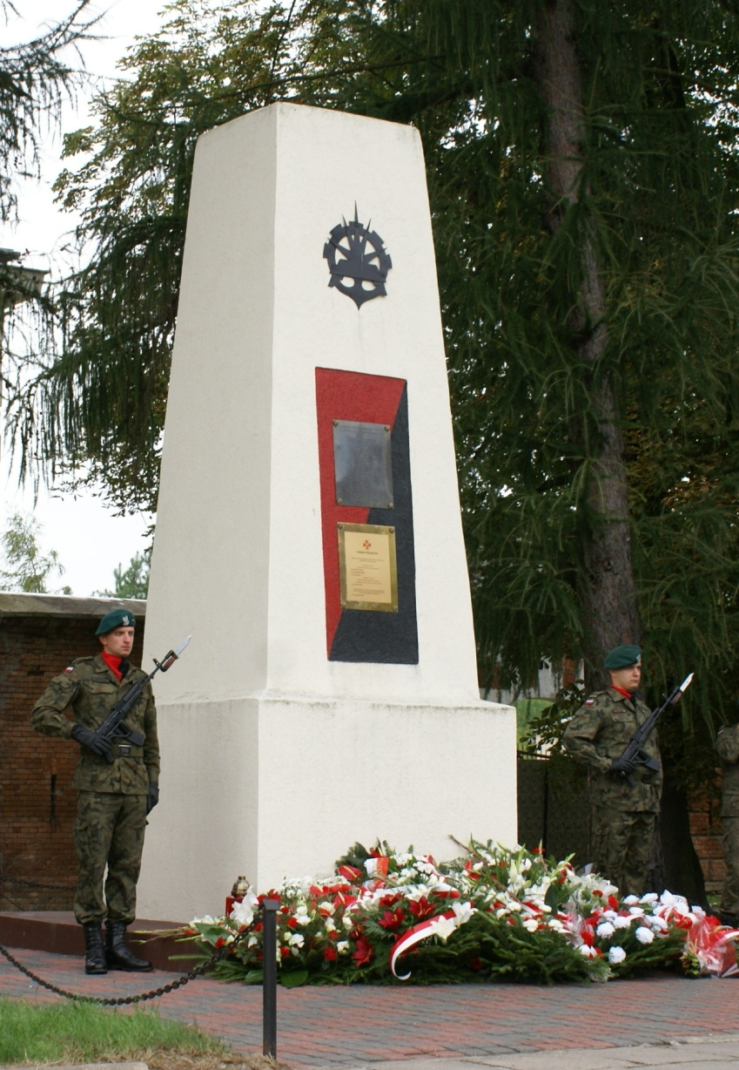
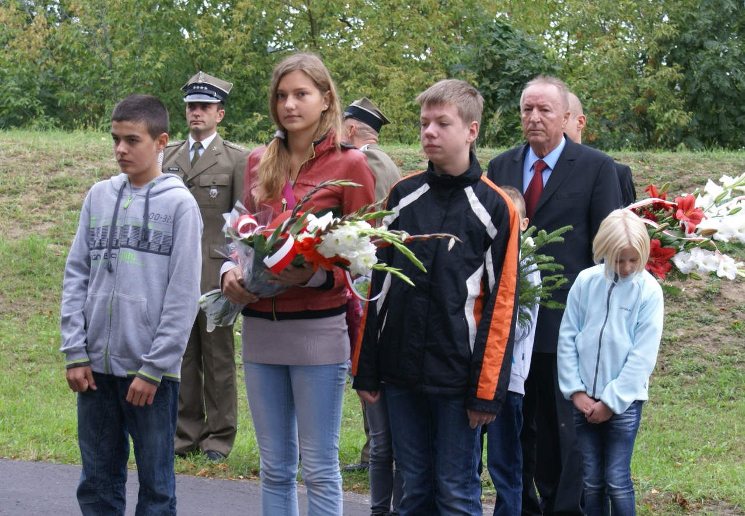
ZGODNIE Z CEREMONIAŁEM WOJSKOWYM MŁODZIEŻ UCZESTNICZYŁA
W MSZY POLOWEJ I ZŁOŻYŁA KWIATY PRZY POMNIKU SAPERA.

Slide 12
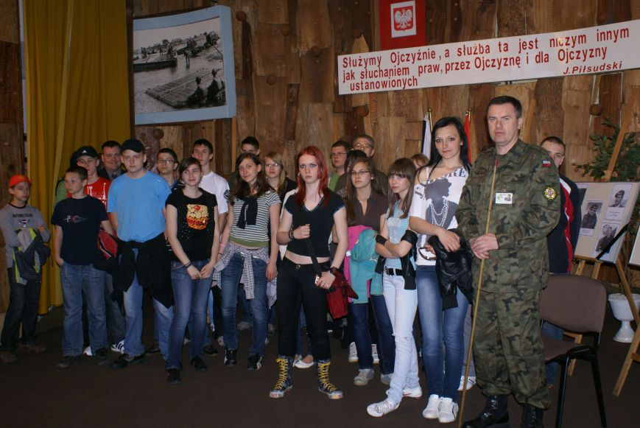
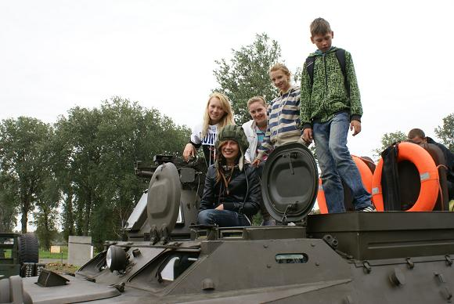
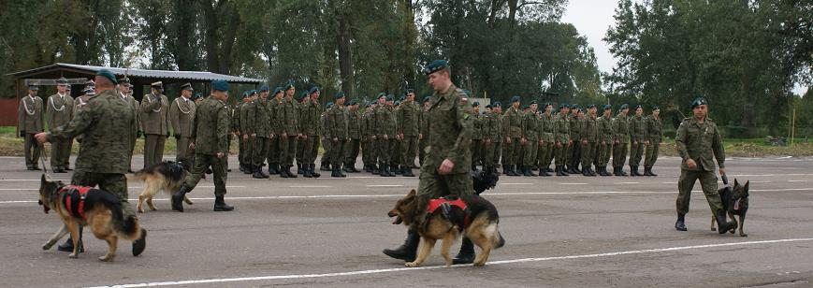
ATRAKCJĄ DNI OTWARTYCH KOSZAR BYŁY POKAZY SPRAWNOŚCIOWE ANTYTERRORYSTÓW, TRESURA PSÓW BOJOWYCH, POKAZY SPRZĘTU INŻYNIERYJNEGO I WIZYTA W SALI TRADYCJI 2MPSAP.

Slide 13
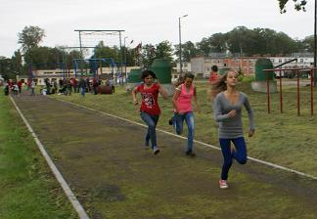
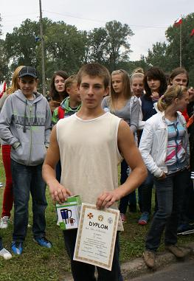
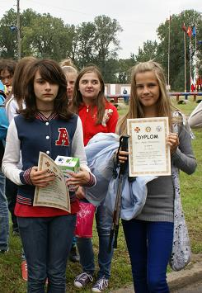
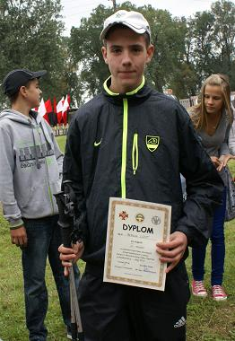
ZWYCIĘZCOM ZAWODÓW SPORTOWO-OBRONNYCH
WRĘCZONO DYPLOMY I NAGRODY RZECZOWE.

Slide 14
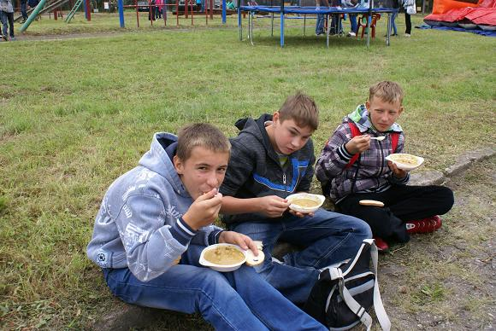
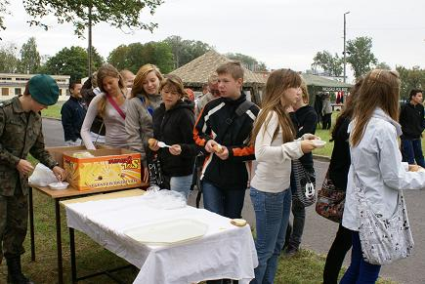
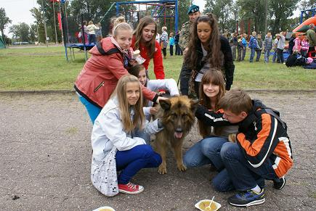
IMPREZY ZOSTAŁY SFINANSOWANE
PRZEZ MON – DOTACJA W WYSOKOŚCI 8500 ZŁ.
ORAZ TPTM – 1800 ZŁ.

Slide 15
WSPÓŁPRACA Z DEPARTAMENTEM WYCHOWANIA I PROMOCJI OBRONNOŚCI MON I 2 MAZOWIECKIM PUŁKIEM SAPERÓW
WYCIECZKI
HISTORYCZNO-POZNAWCZE
Działalność w roku 2012

Slide 16
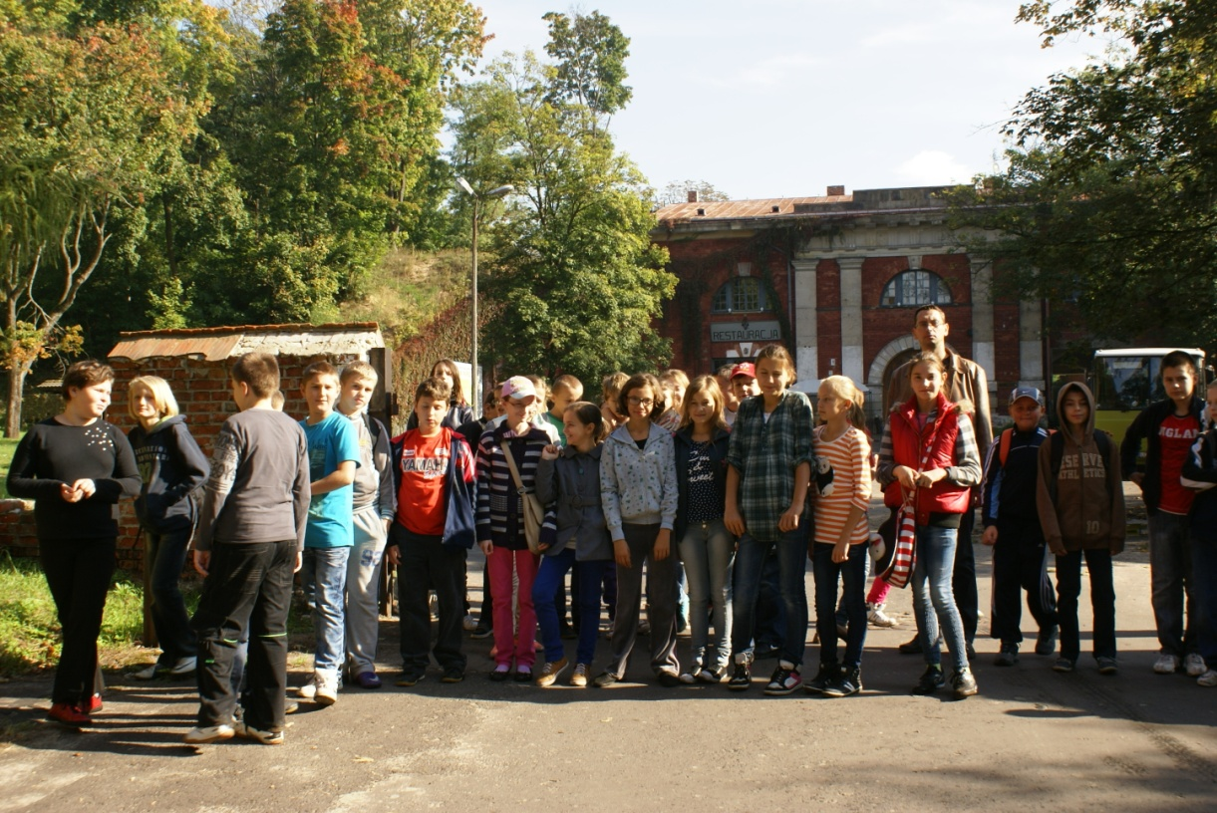
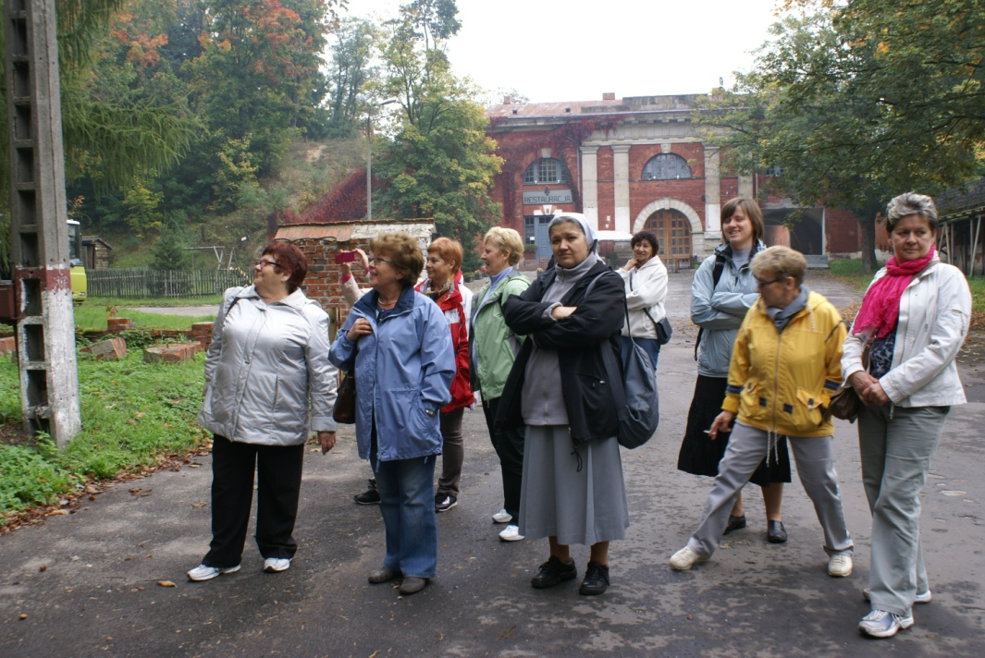
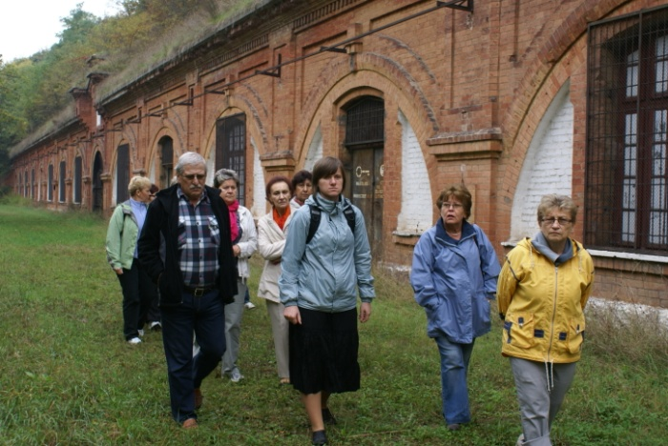
DZIĘKI WSPÓŁPRACY Z 2MPSAP CZŁONKOWIE TPTM – PRZEWODNICY
Z KLUBU PTTK BASTION ZORGANIZOWALI DWIE GRUPY WYCIECZKOWE:
DLA MŁODZIEŻY ZE SZKOŁY PODSTAWOWEJ W ZAKROCZYMIU
ORAZ SŁUCHACZY UNIWERSYTETU III WIEKU W MODLINIE TWIERDZY.

Slide 17
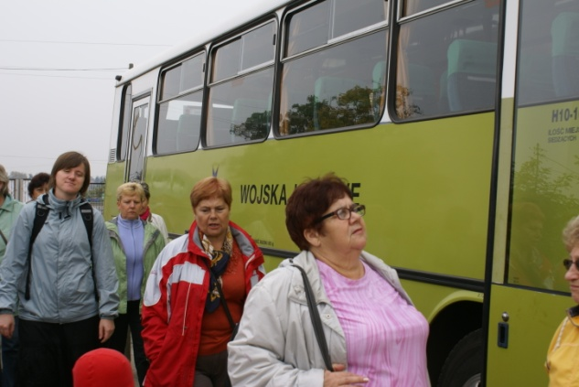
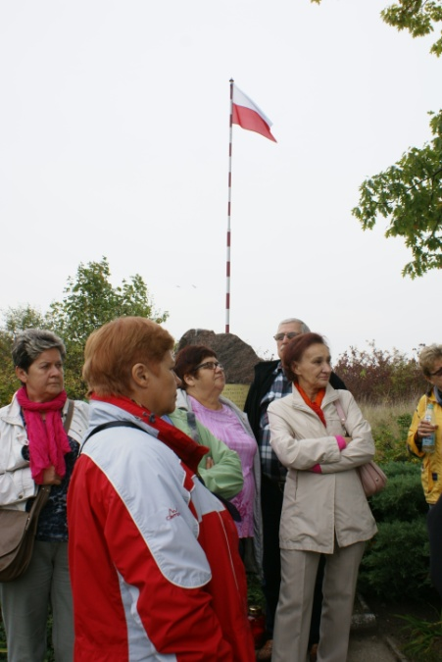
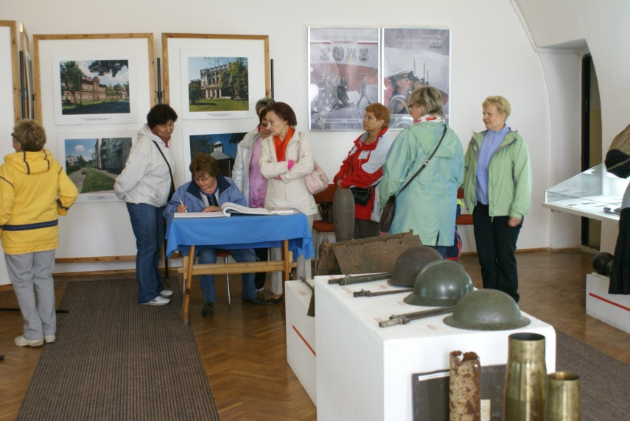
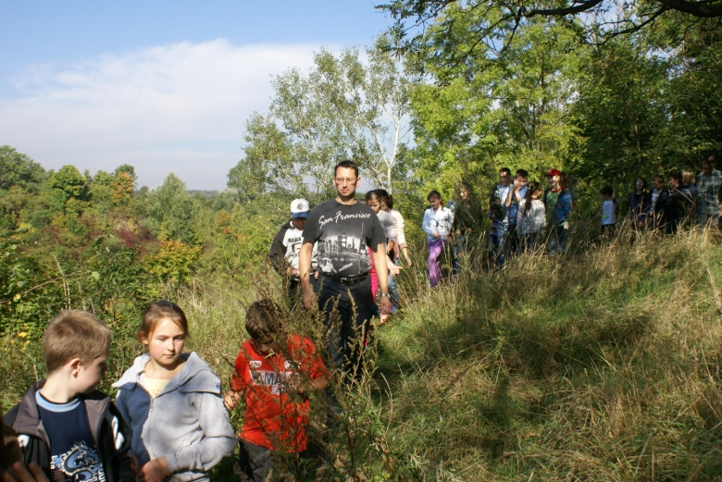
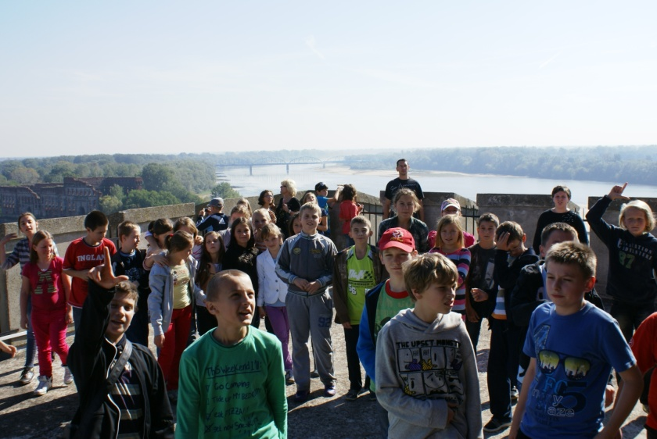
BEZPŁATNY TRANSPORT ORAZ PRZEWODNICTWO
ZABEZPIECZYŁY 2MPSAP I TPTM.

Slide 18
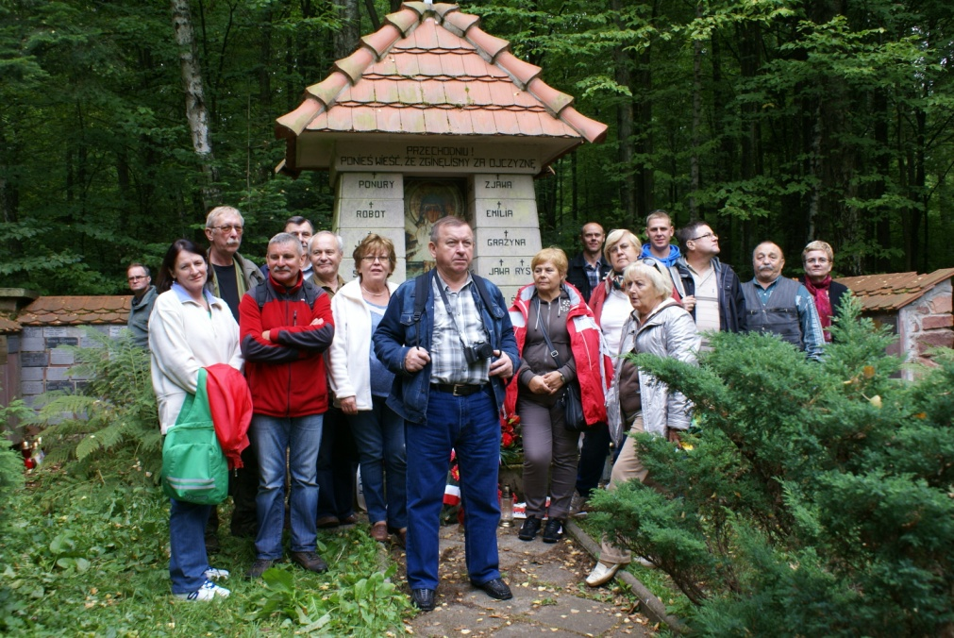
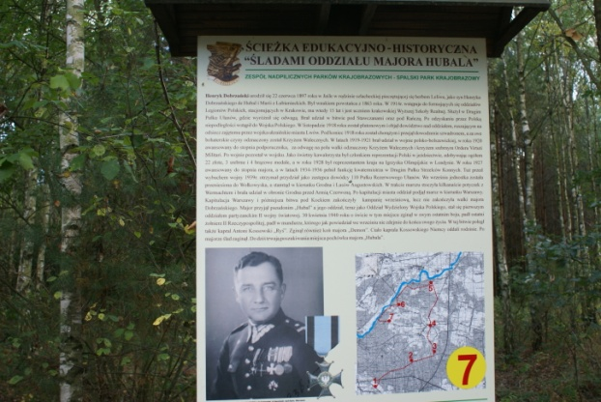
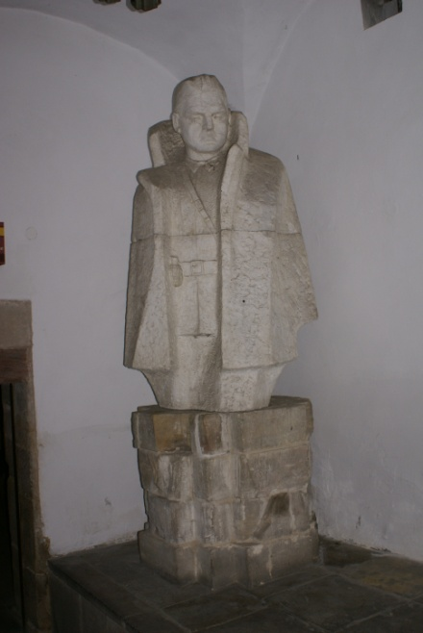
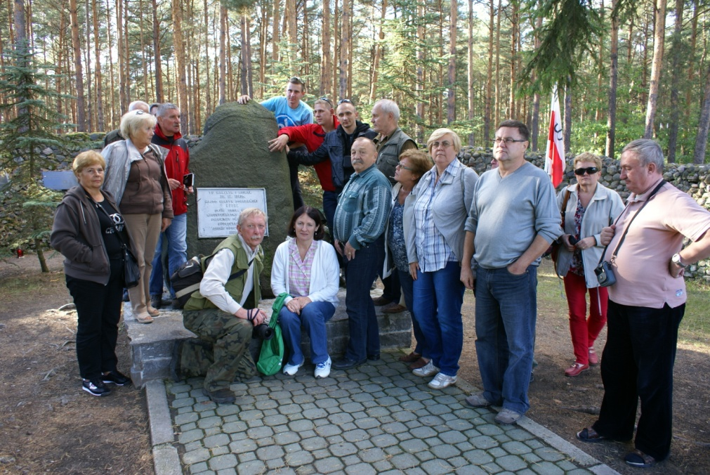
2MPSAP I TPTM ZORGANIZOWAŁY RÓWNIEŻ WYCIECZKĘ HISTORYCZNO-POZNAWCZĄ
SZLAKIEM PONUREGO I HUBALA – „ANIELIN – WYKUS 2012”.

Slide 19
WSPÓŁPRACA Z URZĘDEM MIASTA NOWY DWÓR MAZOWIECKI
Działalność w roku 2012

Slide 20
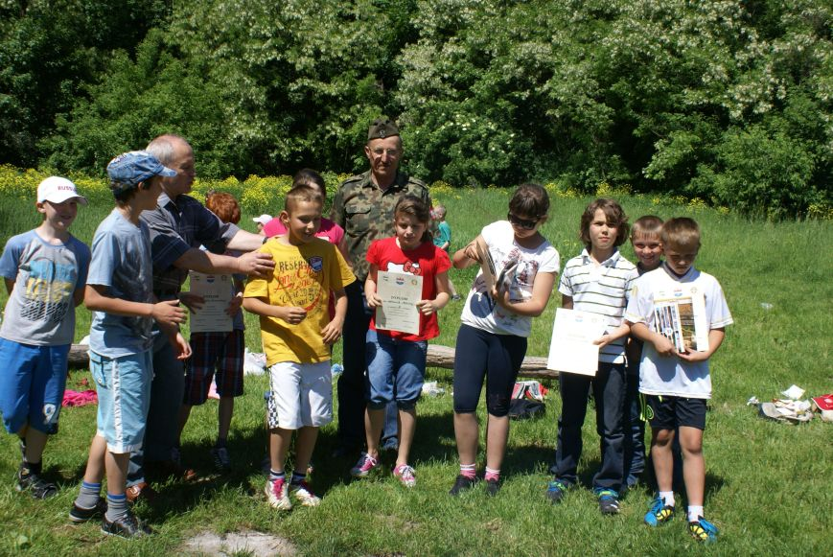
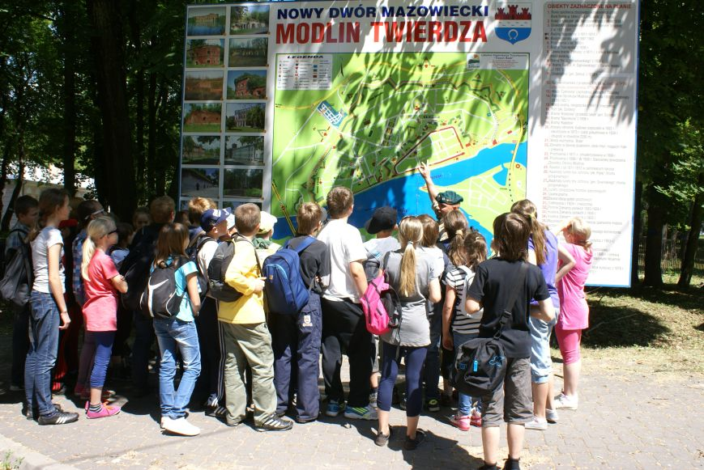
W RAMACH ZADANIA PUBLICZNEGO Z URZĘDEM MIASTA NOWY DWÓR MAZ. W OKRESIE OD 29.05 DO 30.06.2012 ZREALIZOWANO 9 WYCIECZEK HISTORYCZNO-POZNAWCZYCH DLA MŁODZIEŻY ZE SZKÓŁ PODSTAWOWYCH, GIMNAZJALNYCH I L.O.

Slide 21
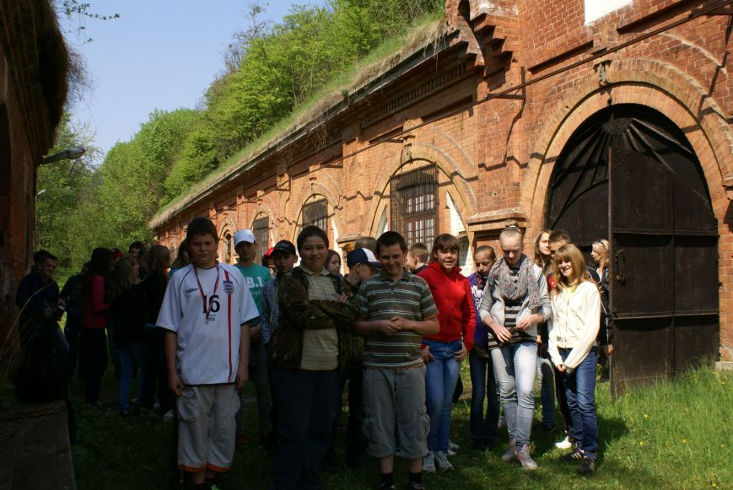
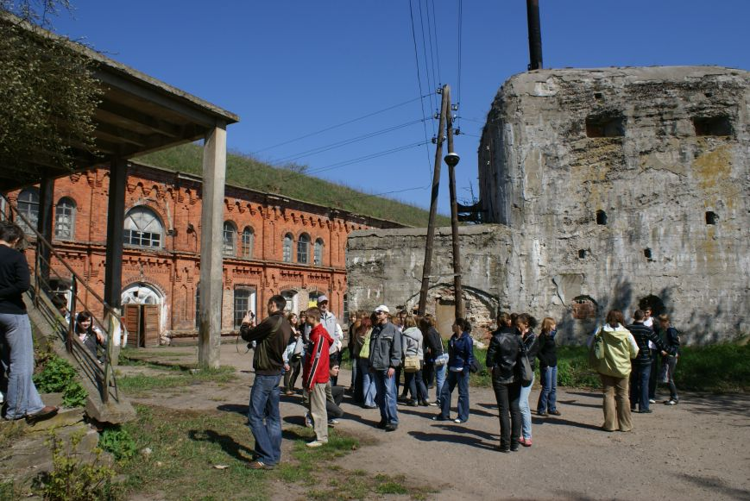
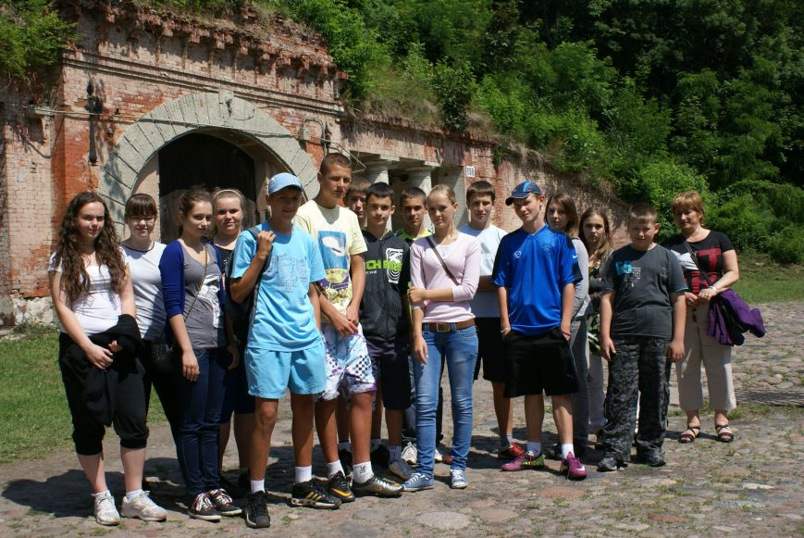
W WYCIECZKACH UDZIAŁ WZIĘŁO 350 OSÓB.
TRASA OBEJMOWAŁA TWIERDZĘ MODLIN ORAZ FORTY OBRONNE:
NR 3 W POMIECHÓWKU I NR 1 W ZAKROCZYMIU.

Slide 22
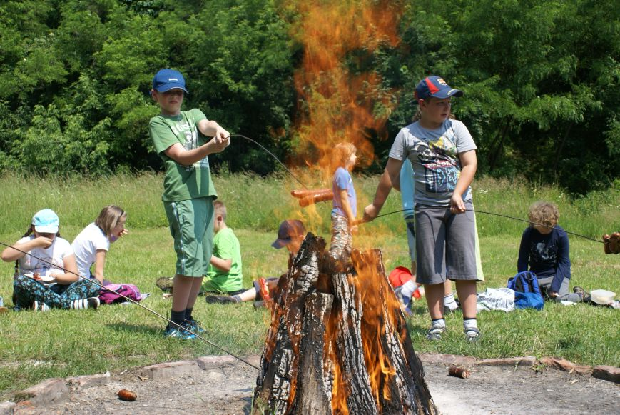
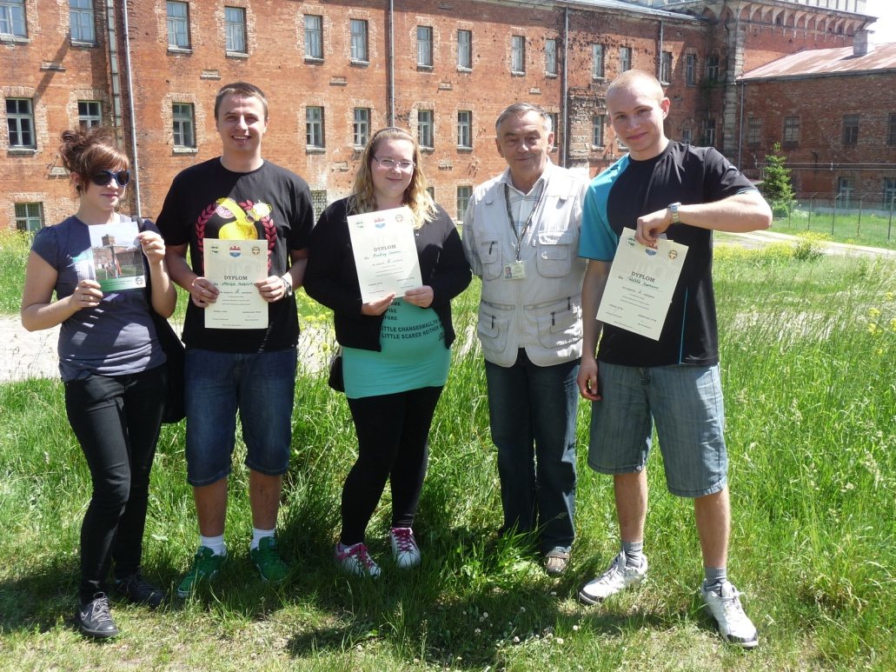
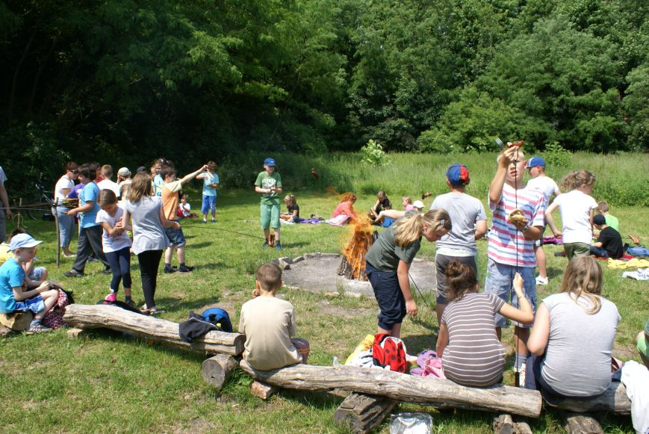
KAŻDA WYCIECZKA KOŃCZYŁA SIĘ OGNISKIEM TURYSTYCZNYM PRZY WIEŻY TATARSKIEJ ORAZ KONKURSEM ZE ZNAJOMOŚCI HISTORII I ZABYTKÓW TWIERDZY MODLIN.

Slide 23
DZIAŁALNOŚĆ PILOTÓW WYCIECZEK I PRZEWODNIKÓW TURYSTYCZNYCH
Działalność w roku 2012

Slide 24
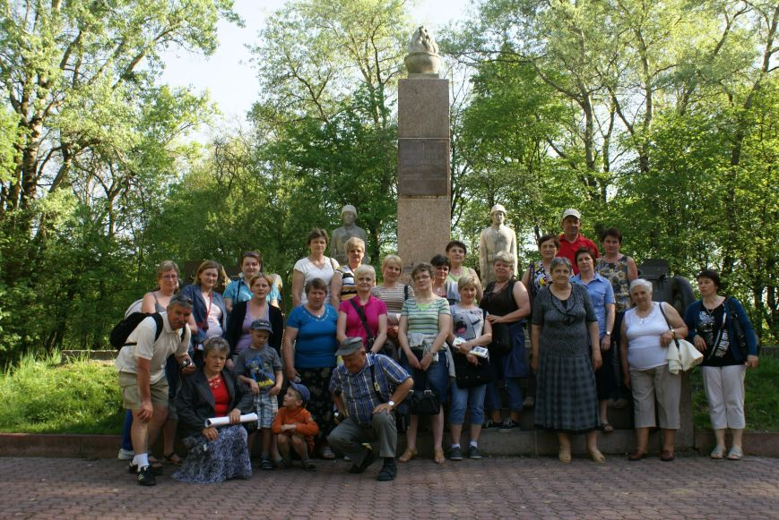
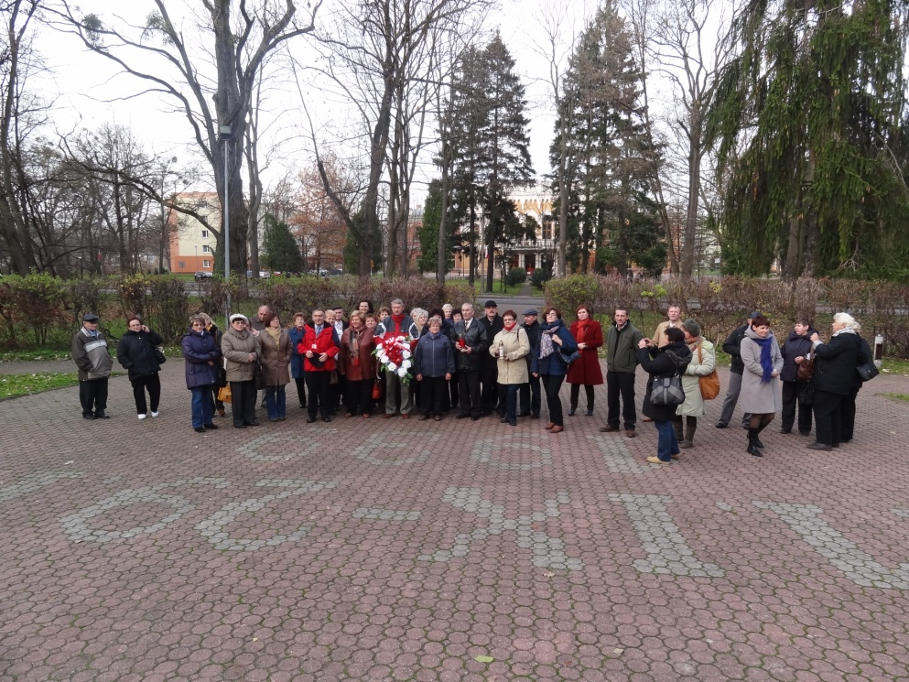
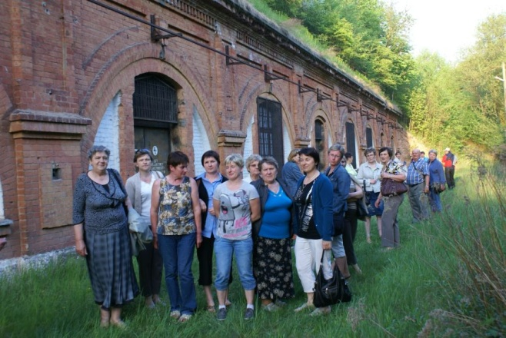
W 2012 ROKU OPROWADZONO 60 WYCIECZEK, W KTÓRYCH UCZESTNICZYŁO
2 TYS. TURYSTÓW, W TYM TURYŚCI Z KŁODAWY, WARSZAWY, SPAŁY I WIELU INNYCH MIAST.

Slide 25
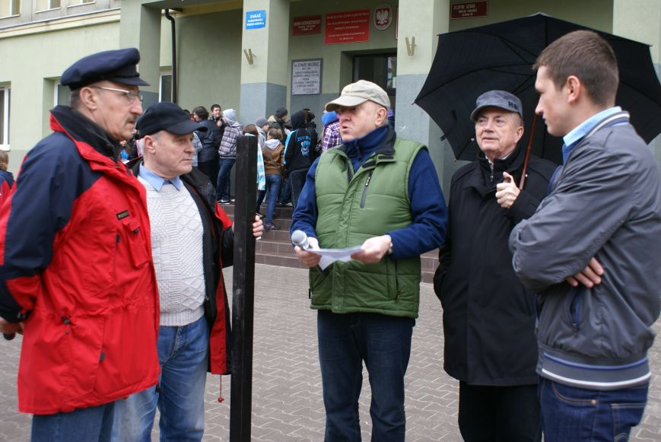
CZŁONKOWIE TOWARZYSTWA – PRZEWODNICY KLUBU PTTK BASTION POMOGLI
ZESPOŁOWI SZKÓŁ W MODLINIE W ORGANIZACJI DNIA WAGAROWICZA. W AKCJI WZIĘŁO UDZIAŁ 8 PRZEWODNIKÓW, KTÓRZY OPROWADZILI OKOŁO 350 OSÓB, PODZIELONYCH NA 9 GRUP.

Slide 26
TWIERDZĘ MODLIŃSKĄ ZWIEDZILI TAKŻE SŁUCHACZE Z AKADAMII OBRONY NARODOWEJ.
POMOC TOWARZYSTWA TO NIEODPŁATNA USŁUGA PRZEWODNICKA.

Slide 27
W GRONIE TZW GRUP SPOŁECZNYCH ZNALEŹLI SIĘ RÓWNIEŻ GOŚCIE URZĘDU MIASTA
NOWY DWÓR MAZOWIECKI – Z CHIŃSKIEJ REPUBLIKI LUDOWEJ.

Slide 28
Z ANGOLI, KENII ORAZ NIGERII.

Slide 29
SALA HISTORII
Działalność w roku 2012

Slide 30
SALA HISTORII TWIERDZY MODLIN ZOSTAŁA UTWORZONA I URZĄDZONA
ZE ŚRODKÓW WŁASNYCH TOWARZYSTWA.

Slide 31
ZWIEDZIŁO JĄ OKOŁO 2 TYSIĘCY OSÓB, NAJWIĘCEJ MŁODZIEŻY SZKOLNEJ.

Slide 32
W SALI ODBYŁO SIĘ SPOTKANIE POKOLEŃ MŁODZIEŻY MODLIŃSKIEJ Z KADETAMI II RP.

Slide 33
UCZESTNICTWO W OBCHODACH ŚWIĄT PAŃSTWOWYCH I WOJSKOWYCH
Działalność w roku 2012

Slide 34
16.04.2012- ŚWIĘTO SAPERA I 2MPSAP
15.08.2012- ŚWIĘTO WOJSKA POLSKIEGO
15.09.2012- OBRONA MODLINA 1939
11.11.2012- ŚWIĘTO NIEPODLEGŁOŚCI

Slide 35
TURYŚCI W TWIERDZY MODLIN: AKCJA „TWIERDZA BLISKA SERCU” – 7 000 OSÓB GRUPY ZORGANIZOWANE - 2 000 OSÓB SALA HISTORII - 2000 OSÓB DOTACJE: DWiPO MON - PIKNIKI - 8500 PLN URZĄD MIASTA NDMAZ. - 4960 PLN 1% ZA 2011 ROK - 1795 PLN WKŁAD WŁASNY TPTM: 2 PIKNIKI W 2MPSAP - 1800 PLN CYKL WYCIECZEK - 660 PLN WYCIECZKA „ŚLADAMI HUBALA” - 680 PLN

Slide 36
PRACA SPOŁECZNA CZŁONKÓW TPTM: DYŻURY NA WIEŻY - 21 OSÓB - 400 ROBOCZOGODZIN WYCIECZKI SPOŁECZNE - 10 POMOC W AKCJI „RATUJEMY KASZTANY” UTRZYMANIE SZLAKU TURYSTYCZNEGO W KORONIE UTRACKIEJ ORAZ REJONU PRZY BRAMIE KSIĘCIA PONIATOWSKIEGO I WIEŻY TATARSKIEJ DZIAŁALNOŚĆ OŚWIATOWA – SPOTKANIE Z MARKIEM TADEUSZEM FRANKOWSKIM – AUTOREM KSIĄŻKI PT. „PRZEWODNIK TURYSTYCZNY POMIECHOWO-POMIECHÓWEK” WYDANIE ILUSTROWANEGO PRZE WODNIKA PO TWIERDZY MODLIN AUTORSTWA K.POLAKA
KRS: 0000151136
WPŁACAJĄC 1% NA KONTO TPTM PROMUJESZ TWIERDZĘ MODLIN
NR KONTA: 88 1240 3480 1111 0000 4268 8556

Slide 37
PRACA SPOŁECZNA CZŁONKÓW TPTM:
Wesołych Świąt Bożego Narodzenia, chwili wytchnienia od codziennych trosk oraz spełnienia marzeń i sukcesów w nadchodzącym Nowym Roku życzy
TOWARZYSTWO RZYJACIÓŁ
TWIERDZY MODLIN

